Slide 1
Дидактическая игра «Отгадай вид спорта» для детей 6-7 лет
Цель: познакомить детей с видами спорта; спортивным инвентарем; формировать интерес у детей к физической культуре и спорту.
Задачи:
1. Знакомить детей с разными видами спорта;
2. Способствовать накоплению знаний в области физической культуры и спорта;
3. Обогатить и систематизировать знания детей о видах спорта;
4. Формировать потребность в здоровом образе жизни.
Ход игры: На слайде последовательно появляются картинки, по которым ребенок узнает спортсмена и называет вид спорта, которым он занимается.

Slide 2
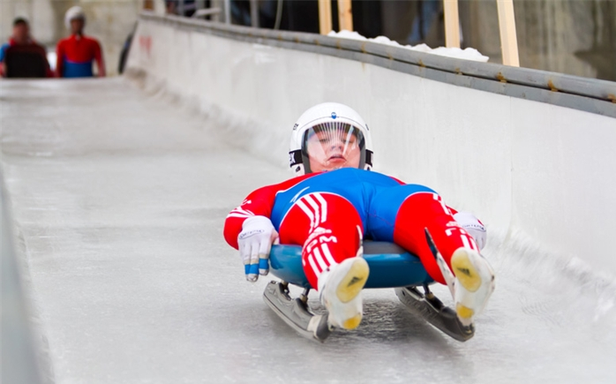
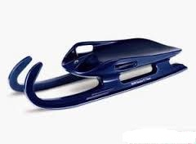
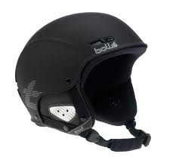

Slide 3
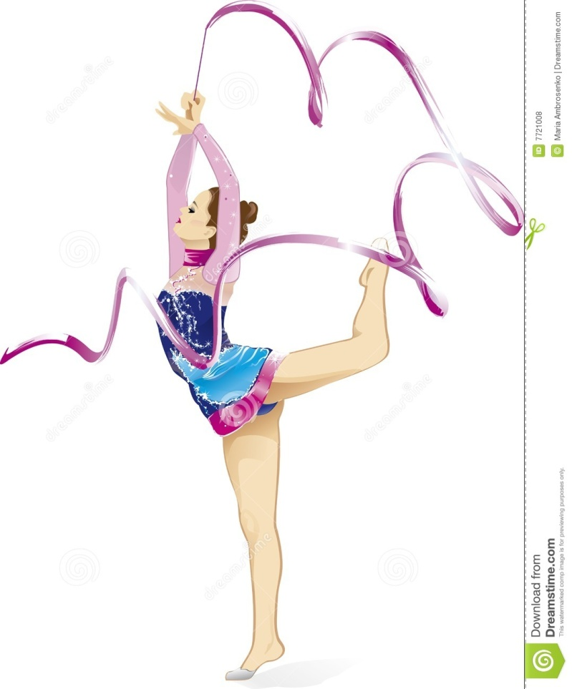
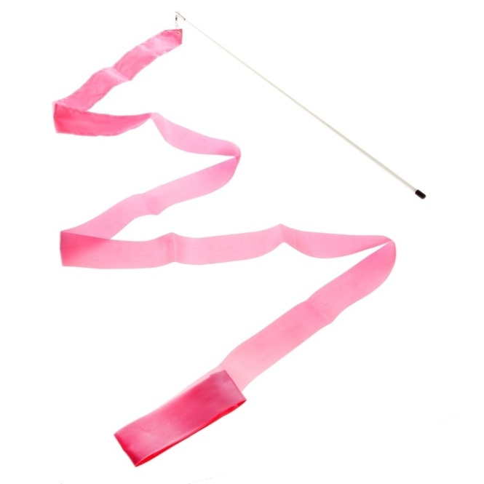
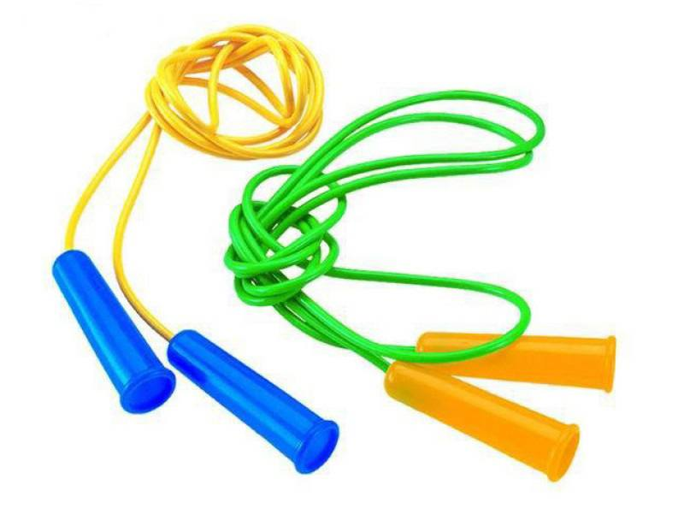
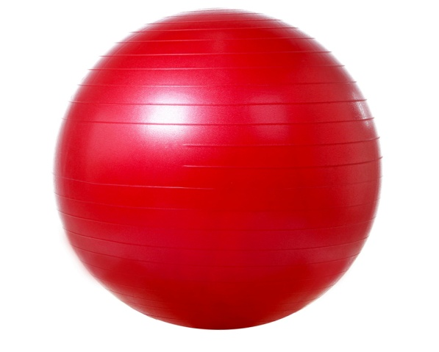

Slide 4
